Slide 1
GORILLA TANK MK II
PROYECTOS I // 2022

Slide 2
INTRODUCCIÓN
PROYECTOS I // 2022

Slide 3
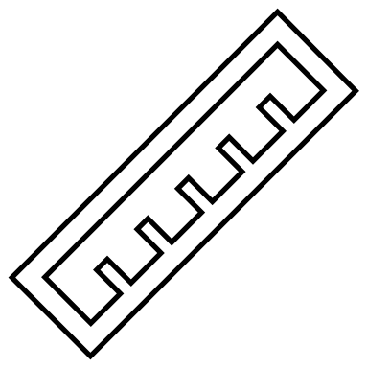
ORGANIZACIÓN
Jefe de grupo
PROYECTOS I // 2022
Diseñador
Programador
Documentador
Ensamblador

Slide 4
OBJETIVOS GENERALES
OBJETIVOS ESPECÍFICOS
PROYECTOS I // 2022

Slide 5
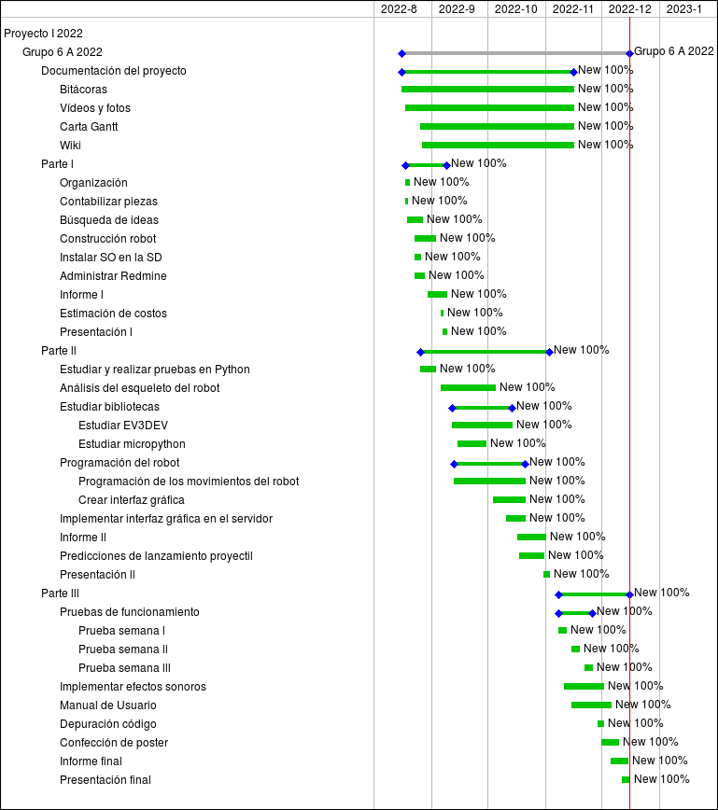
CARTA GANTT
PROYECTOS I // 2022

Slide 6
COSTO TOTAL
Nombre | Costo total
Costos de Hardware | $5.006.950
Costos de Software | $120.000
Costos de Gestión | $6.314.000
Costo total proyecto | $11.440.950
PROYECTOS I // 2022

Slide 7
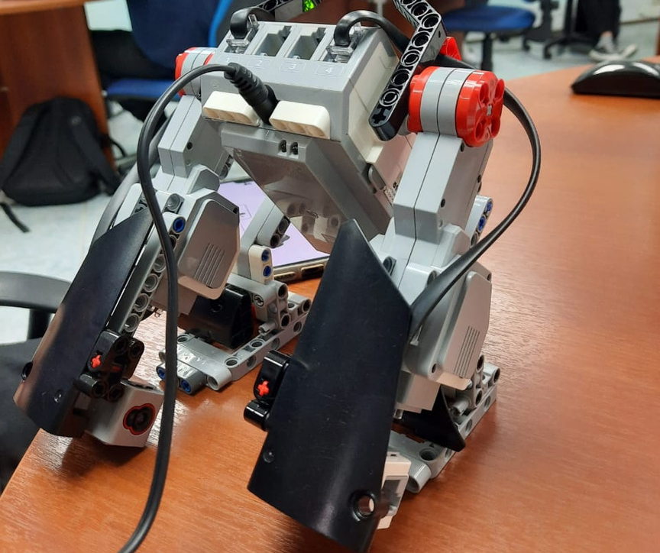
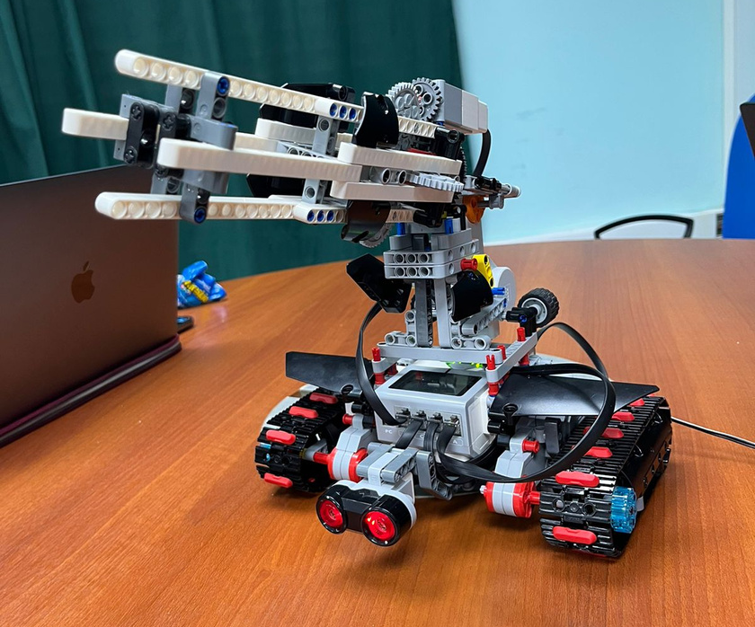
EVOLUCIÓN
PROYECTOS I // 2022
MK N
MK I
MK II

Slide 8
MK N
Movilidad reducida
Sin acceso a USB
Sin espacio para lanzar proyectiles
PROYECTOS I // 2022

Slide 9
MK I
La base de movimiento es inestable
Espacio reducido para construir el cañon
PROYECTOS I // 2022

Slide 10
MK II
Cañón estable y firme
Movilidad optima
Alta capacidad de munición
PROYECTOS I // 2022

Slide 11
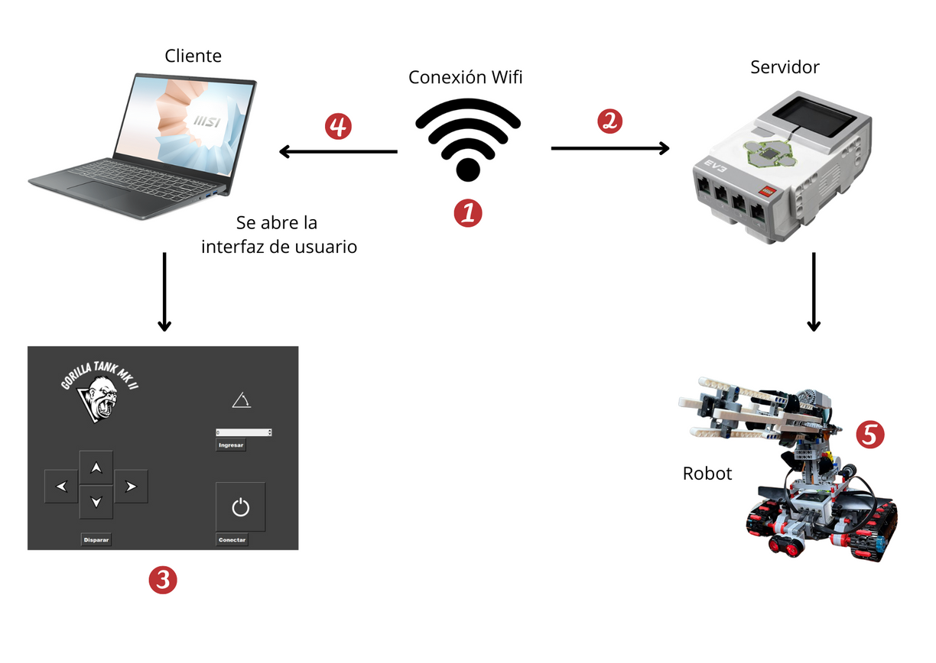
ARQUITECTURA
PROYECTOS I // 2022

Slide 12
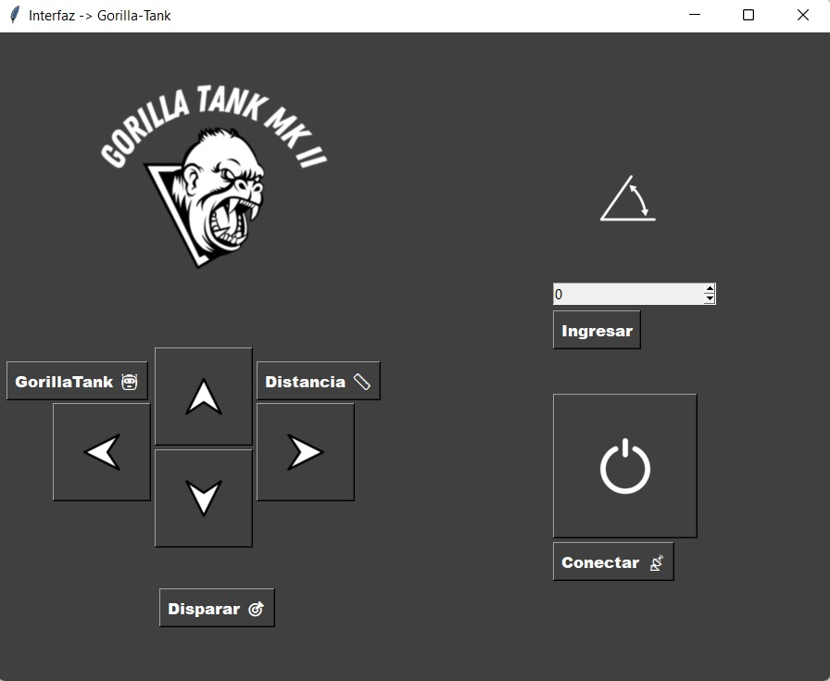
INTERFAZ
Movimiento
Ángulo
Disparar
Conectar
Logo
Distancia
Audio
PROYECTOS I // 2022

Slide 13
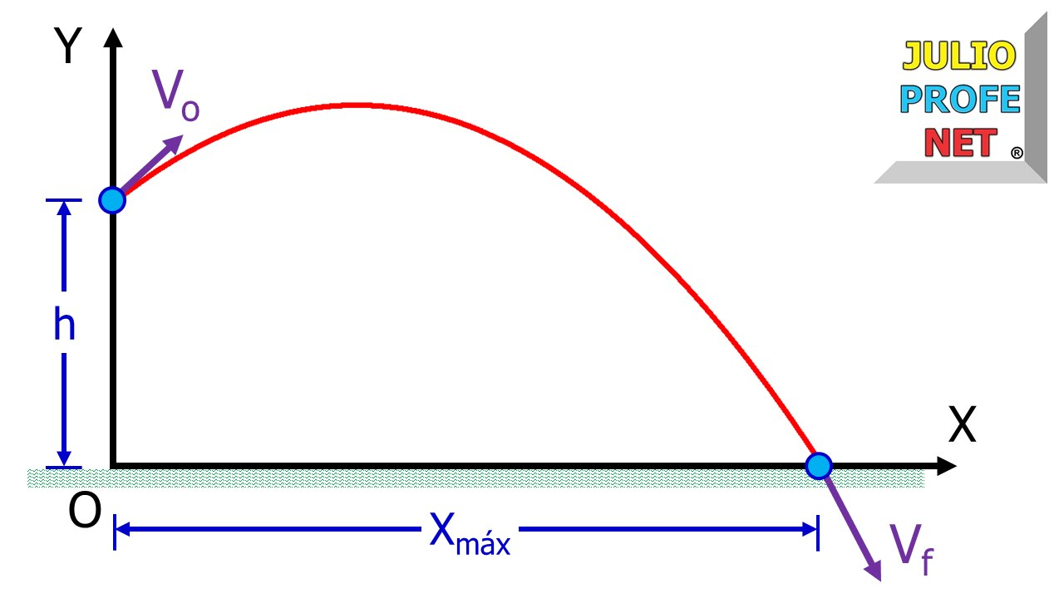
FUNDAMENTOS DE PROYECTIL
En el eje horizontal: $x=x_{0}+v_{x}∗t$
$$v_{x}=v_{0}∗\cos{0°=constate}$$
En el eje vertical: $y=y_{0}+v_{0y}∗t+\frac{1}{2}∗a_{y}∗t^{2}$
$$v_{y}=v_{0y}∗\sin{0°}−g∗t$$
PROYECTOS I // 2022

Slide 14
DATOS:
$$θ=45°$$
$$x_{0}=0m$$
$$y_{0}=0m$$
$$x_{f}=1m$$
$$y_{f}=−0.2m$$

Slide 15
DATOS:
$$θ=45°$$
$$x_{0}=0m$$
$$y_{0}=0m$$
$$x_{f}=1m$$
$$y_{f}=−0.2m$$
Ecuación de t en el eje X: $x_{f}= x_{0}+ {(v}_{0}∗\cos{45°)∗t}$
Reemplazando:
$$1= 0+ v_{0}∗\cos{45°∗t}$$
$$t= \frac{1}{v_{0}∗\cos{45°}}$$

Slide 16
DATOS:
$$θ=45°$$
$$x_{0}=0m$$
$$y_{0}=0m$$
$$x_{f}=1m$$
$$y_{f}=−0.2m$$
(2) Ecuación de t en el eje Y:
$$y_{f}= y_{0}+ v_{0}∗t+\frac{1}{2}∗g∗t^{2}$$
Reemplazando: $$−0.2= 0+ v_{0}∗\sin{45°}∗(\frac{1}{v_{0}∗\cos{45°}})−4.9 {(\frac{1}{v_{0}∗\cos{45°}})}^{2}$$
$$−0.2= 0+1−4.9∗ {\frac{1}{{v_{0}}^{2}∗{(\cos{45°)}}^{2}}}^{2}$$
$$−1.2= \frac{−9.8}{{v_{0}}^{2}}→ {v_{0}}^{2}=\frac{9.8}{1.2}→v_{0}=\frac{\sqrt{9.8}}{\sqrt{1.2}}=2.86\frac{m}{s}$$

Slide 17
DATOS:
$$θ=45°$$
$$x_{0}=0m$$
$$y_{0}=0m$$
$$x_{f}=1m$$
$$y_{f}=−0.2m$$
Ahora, despejando $v_{0}$ en (1):
$$t= \frac{1}{2.86∗\cos{45°}}=0.49s$$
De acuerdo a los resultados, el tiempo que se demora el proyectil a 1 metro de distancia del objetivo es 0.49(s).

Slide 18
DESCRIPCIÓN DEL PROGRAMA
PROYECTOS I // 2022

Slide 19
CONCLUSIÓN
PROYECTOS I // 2022

Slide 20
MUCHAS GRACIAS
PROYECTOS I // 2022

